Slide 1
Energiledelse
I Københavns Professionshøjskole
Søren Bagge
Bygningschef
Bygninger

Slide 2
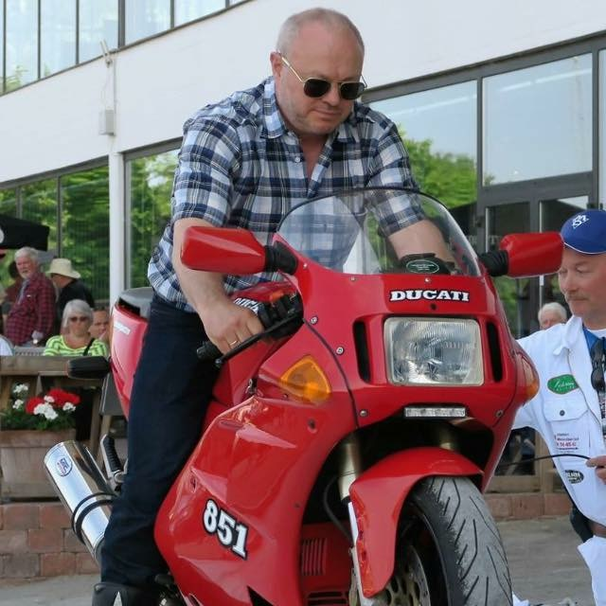
Søren Bagge
Bygningschef

Slide 3
Københavns Professionshøjskole (KP)
Energiledelse
Strategi
- Kortlægning
- Definering af mål
- Handleplan
- Registrering og opfølgning
- Regulering af brugeradfærd
- Organisering og ansvar
Det lange lys
Tid til spørgsmål

Slide 4
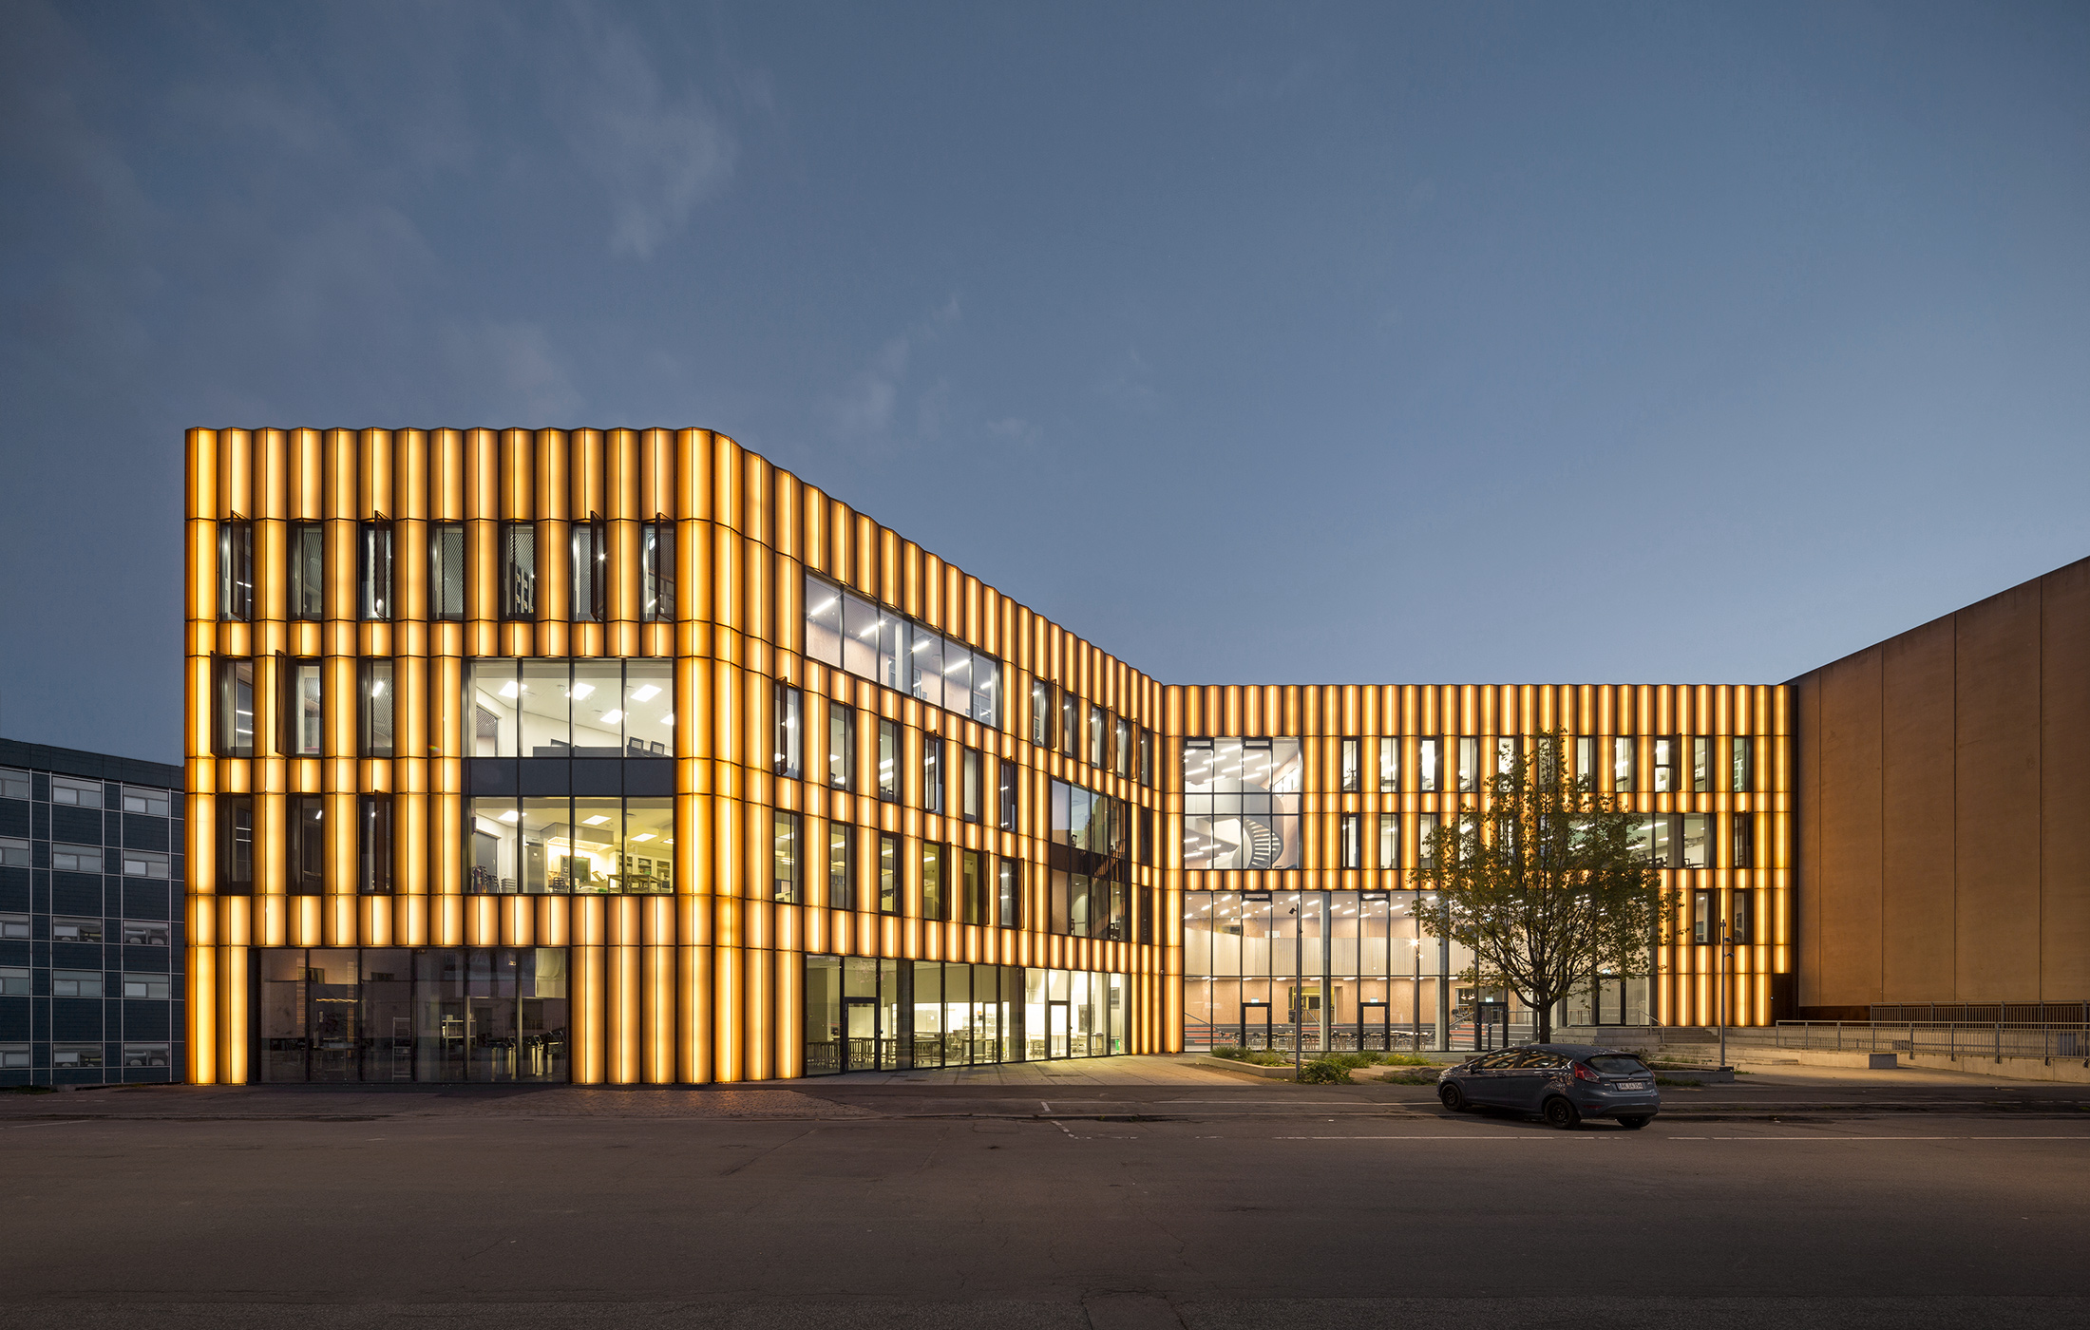
Københavns Professionshøjskole (KP)
Nøgletal
20.000 studerende
2000 medarbejdere
140.000 m2
Adresser i
København
Frederiksberg
Hillerød
Bornholm
Århus

Slide 5
Energiledelse
Ledelsesmæssigt fokus på energiforbruget
Økonomisk besparelse som incitament til at energiforbedre
Ikke bevidst energiledelse
- Sund fornuft og bedre indeklima

Slide 6
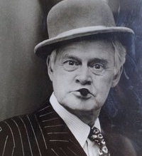
Strategi
?
Jeg har en plan
Kortlægning
Definere et mål
Handleplan
Registrering og opfølgning
Organisering og ansvar

Slide 7
Kortlægning
Kendskab til konkret energiforbrug
Data: Sikring af valide, gennemskuelige forbrugsdata og adskillelse af målere
Energiregistreringssystem Eniscope implementeret i 2016 og udvikles fortsat
Termografering: Den ældre bygningsmasse udgør ca. 1/4 af KP’s bygningsmasse

Slide 8
Definere et mål
Statslige krav til energibesparelse på 14% i perioden 2006 – 2020
Nedbrydes i delmål og rulles ud i konkrete handleplaner for de enkelte geografier og energiområder
Forventer i 2018 at fastsætte et nyt mål for perioden efter 2020

Slide 9
Handleplan
Prioritering af midler i budget til energibesparende foranstaltninger
Flytning fra energitunge til energieffektive bygninger samt renovering af den gamle bygningsmasse
Bedre og ensrettet CTS anlæg
Kompetenceudvikling af nøglemedarbejdere
Bedre udnyttelse af kvadratmeter
Overvejelser om alternative energiformer
Nudgingkampagner

Slide 10
Registrering og opfølgning
Graddagsreguleret status for februar 2018 sammenlignet med februar 2017.
(Kun tidligere Metropol bygninger)
Energiforbrug
Fra 2006 til 2016 er realiseret en energibesparelse på samlet set 11,84% (PHM bygninger).
Der skal realiseres en yderligere besparelse på 2,16% ift. statens målsætning.
2020 målet vurderes som opnåeligt

Slide 11
Regulering af brugeradfærd
Det skønnes at 3-5% er adfærdsafhæng – derfor nudging.
Bæredygtighed som dannende element i uddannelsen.
Synliggøre energiforbruget for brugerne.
Udpegning af energiambassadører blandt brugerne
Lukke vinduer
Varmemålere skal indstilles ens
Viden om termostater
Slukke lyset
Udbrede budskab til brugerne og skabe sammenhæng mellem ændret adfærd og energibesparelser

Slide 12
Regulering af brugeradfærd
Indeklima- og energikampagne
Humor frem for løftede pegefingre.
Kampagnen kører på alle Metropols bygninger, og brugerne har givet stor ros til initiativet.
Der bliver i kampagnen sat små talebobler op som overraskende moment ved radiatorer, vinduer og kontakter.

Slide 13
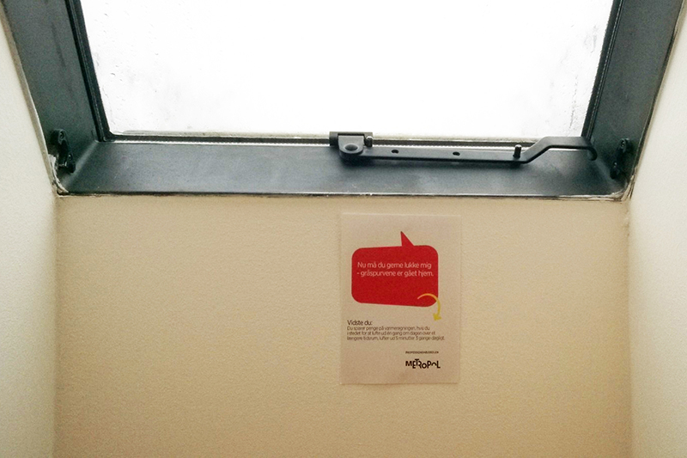
Regulering af brugeradfærd
Indeklima- og energikampagne
Formål at sætte fokus på uvaner, der betyder et dårligt indeklima og koster et unødigt stort energiforbrug hos Metropol.
Når kampagnen udløber til april vil vi udtrække data fra energisystemet, og sende information ud til brugerne om resultatet.

Slide 14
Organisering og ansvar
Bygningschef
Fagspecialist
Lokal medarbejder
Lokal medarbejder
Lokal medarbejder
Energiansvarlig
Energiledelsesopgaven er forankret i bygningsorganisationen (hidtil organisering)
Bygningschefen er koncernansvarlig for energiledelse
Energiansvarlig med dagligt ansvar for energiledelse
Specialister yder fagspecifik sparring til de enkelte lokationer
På de enkelte lokationer er udpeget en medarbejder, som sikrer lokal forankringen af energiledelsen samt opfølgning
Fagspecialist
Lokal medarbejder
Lokal medarbejder

Slide 15
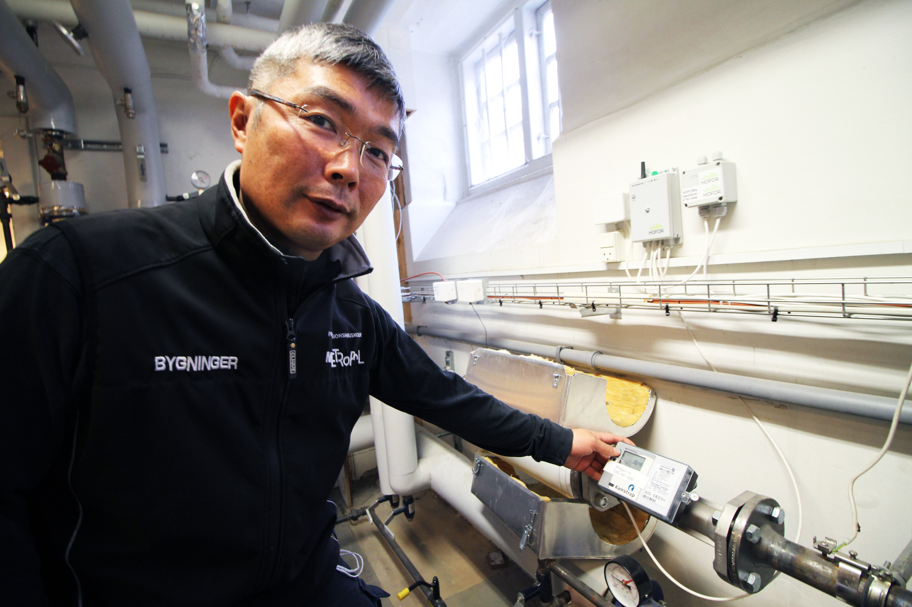
Fagspecialist og ildsjæl
”Nede fra gulvet” med god følelse for hvor skoen trykker
Medarbejderne får rum og økonomi til at handle med energibesparende tiltag. Selvstyring giver ejerskab til området
John har med entusiasme forårsaget energi initiativer
Efteruddannelse og værktøjer f.eks. Termografisk kamera

Slide 16
Fagspecialist og ildsjæl
Indstillet til årets energipris Den Gyldne Termostat
Film: Den Gyldne Termostat
Man skal ikke sætte sit lys under en skæppe – især ikke hvis man er god til at spare på energien

Slide 17
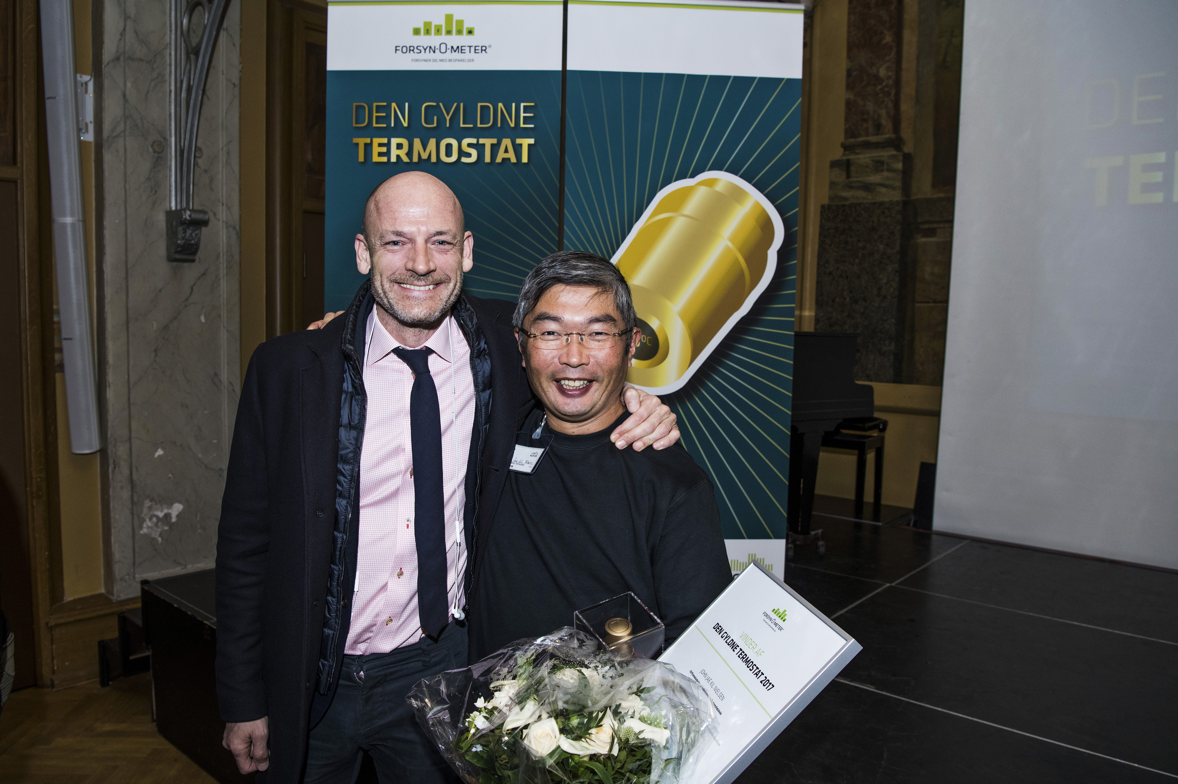
Vinder af Den Gyldne Termostat

Slide 18
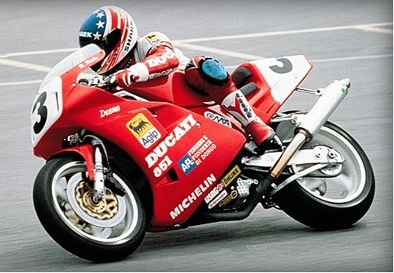
Det lange lys
Sektorsamarbejde – benchmarking på tværs af sektoren
Videndeling på tværs af sektoren, - erfagrupper for energiansvarlige
Alternative energiformer
Fortætning af m2 - øge belægningsgraden i lokalerne

Slide 19
Tid til spørgsmål

